Slide 1
Непростое время глазами художника
Электронная выставка плакатов,
посвященная 100-летию революции

Slide 2
Революционные плакаты

Slide 3
Плакаты времен гражданской войны
1918-1920 года

Slide 4
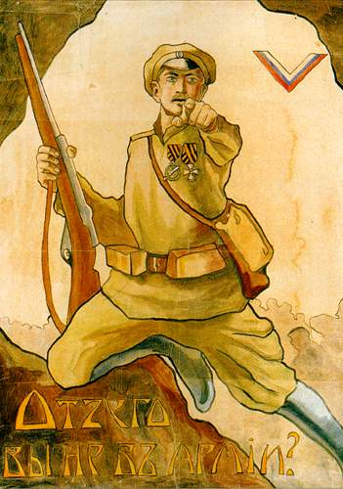
Близнецы-братья?

Slide 5
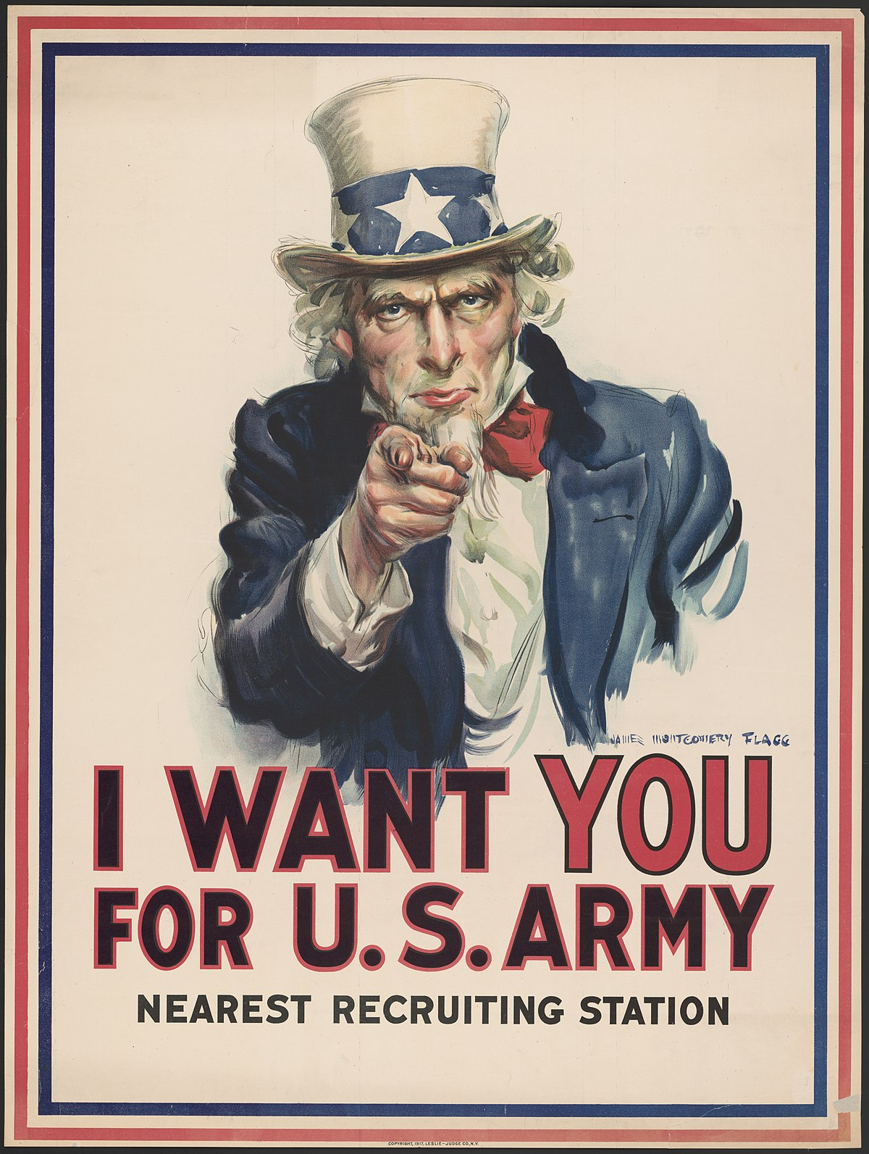

Slide 6
А за 100 лет до того…

Slide 7
«Солдаты-то твои карлики да щегольки; ни тулупа, ни рукавиц, ни малахая, ни онуч не наденут. Ну, где им русское житье-бытье вынести? От капусты раздует, от каши перелопаются, от щей задохнутся, а которые в зиму-то и останутся, так крещенские морозы поморят…»
Афиша графа Ф.В.Ростопчина № 1 от 1 июля 1812 г.

Slide 8
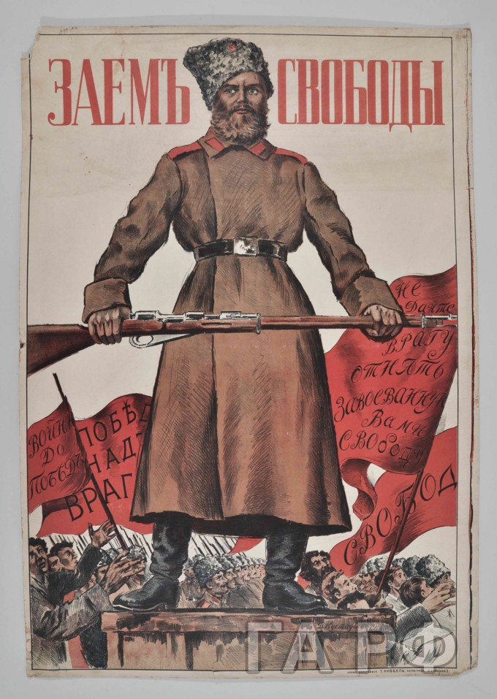
Когда «белые» были «красными»…

Slide 9
Когда «белые» были «красными»…

Slide 10
Мы наш, мы новый мир построим!

Slide 11
Мы наш, мы новый мир построим!

Slide 12
Осажденная крепость

Slide 13
Красные вожди

Slide 14
Красные вожди

Slide 15
Красные вожди

Slide 16
Красные вожди

Slide 17
Красные вожди

Slide 18
Белые вожди

Slide 19
Белые вожди

Slide 20
Белые вожди

Slide 21
Белые вожди

Slide 22
Белые вожди

Slide 23
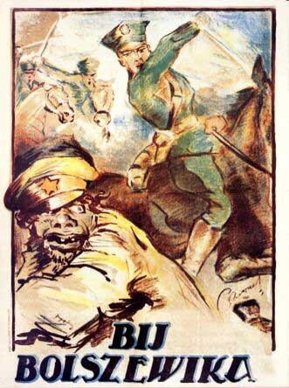
«Добрые» соседи

Slide 24
Белые злодеи

Slide 25
Белые злодеи

Slide 26
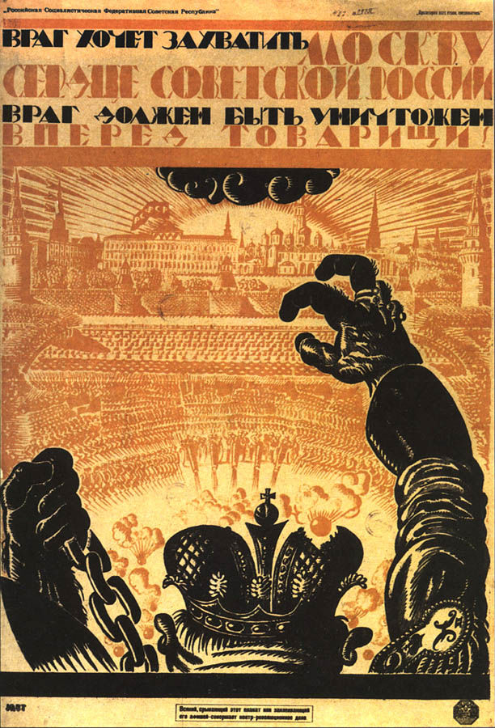
Белые злодеи

Slide 27
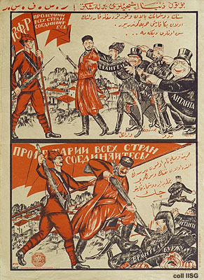
Красные герои

Slide 28
Красные герои…

Slide 29
Красные герои…

Slide 30
… и героини

Slide 31
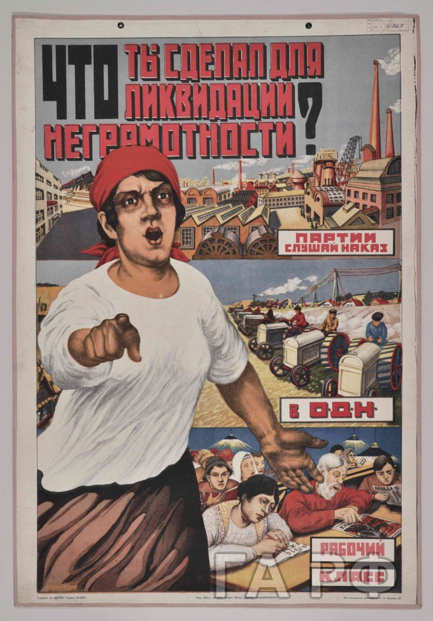
И вновь продолжается бой!

Slide 32
Когда «непростое» стало «простым»

Slide 33
Когда «красные» стали «белыми»…

Slide 34
Глазами художника

Slide 35
Глазами художника

